Slide 1
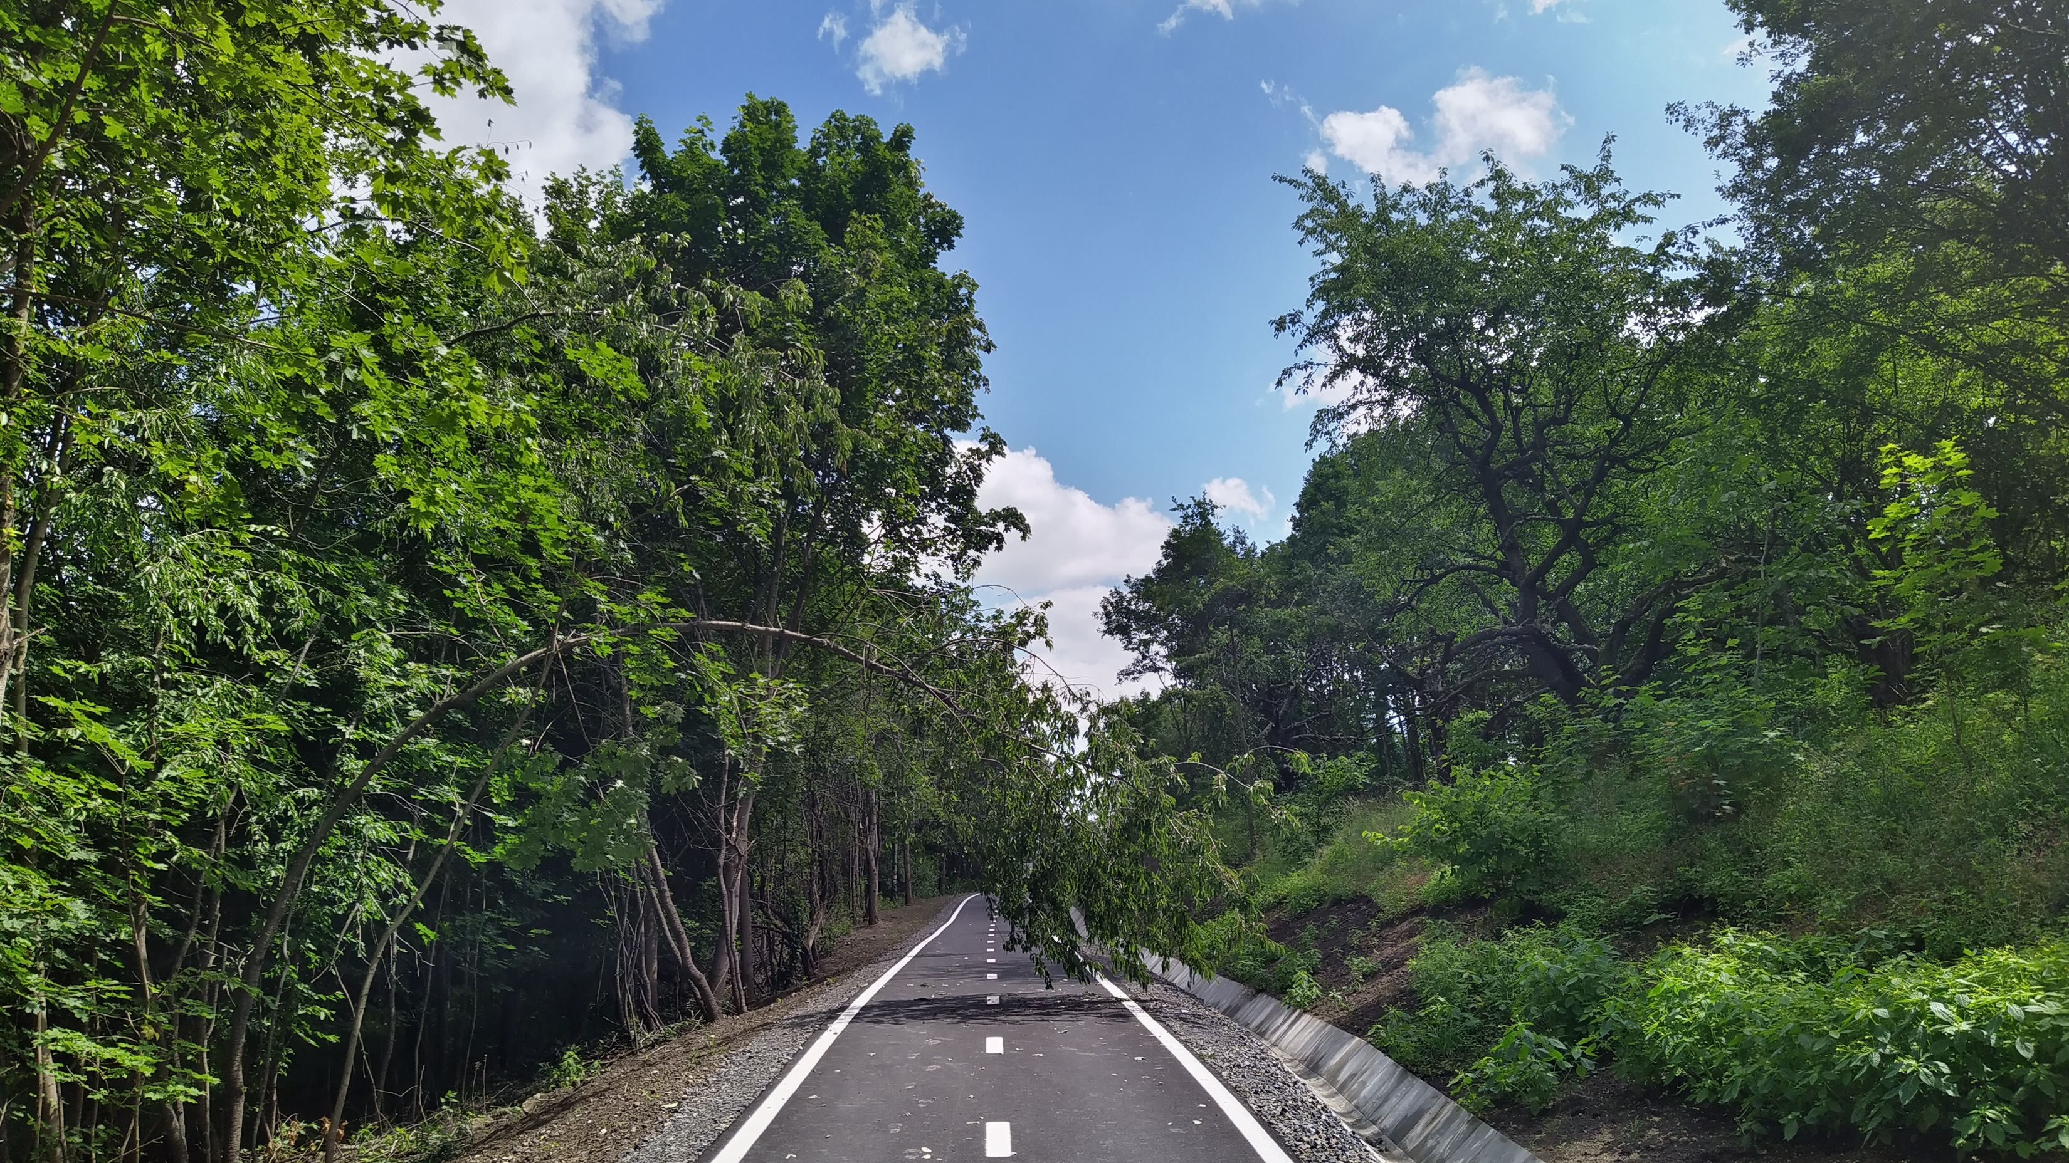
PODPORA CYKLODOPRAVY
HLAVNÍ MĚSTO PRAHA
Dominika Marešová
ODO MHMP

Slide 2
Povedlo se v roce 2020
A43: Tryskovická
MČ Praha Čakovice

Slide 3
A43: Tryskovická
MČ Praha Čakovice

Slide 4
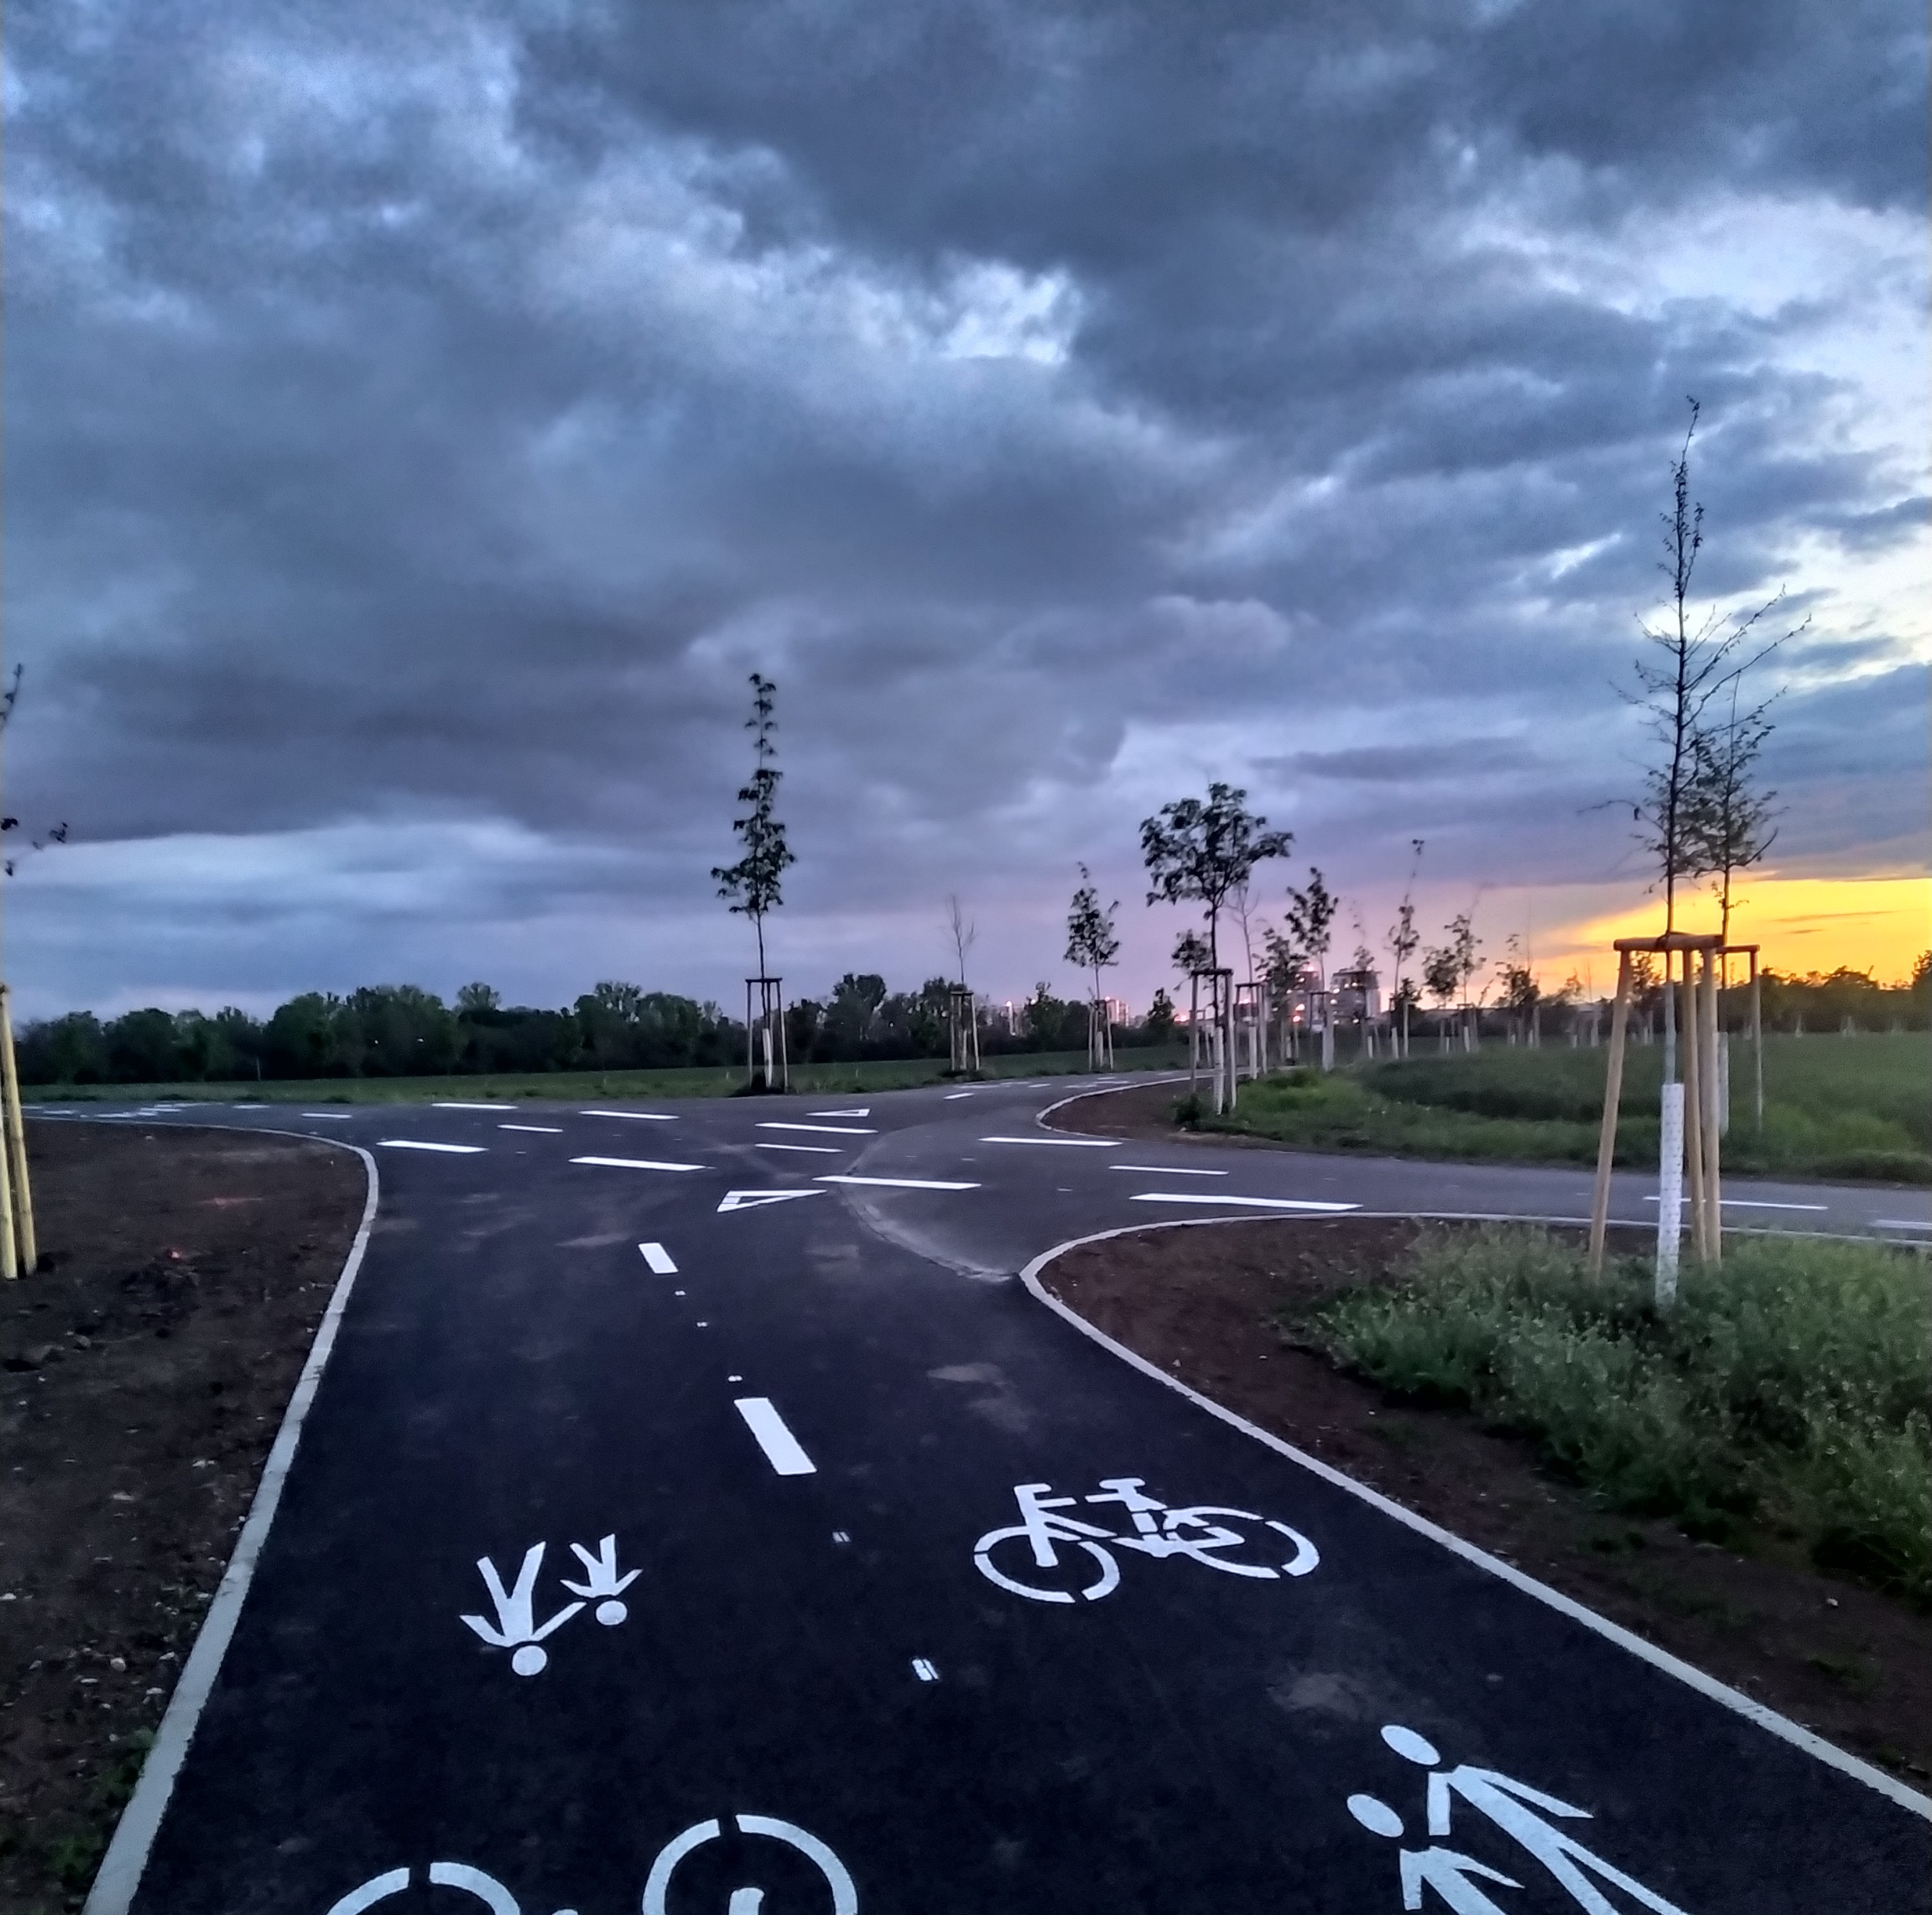
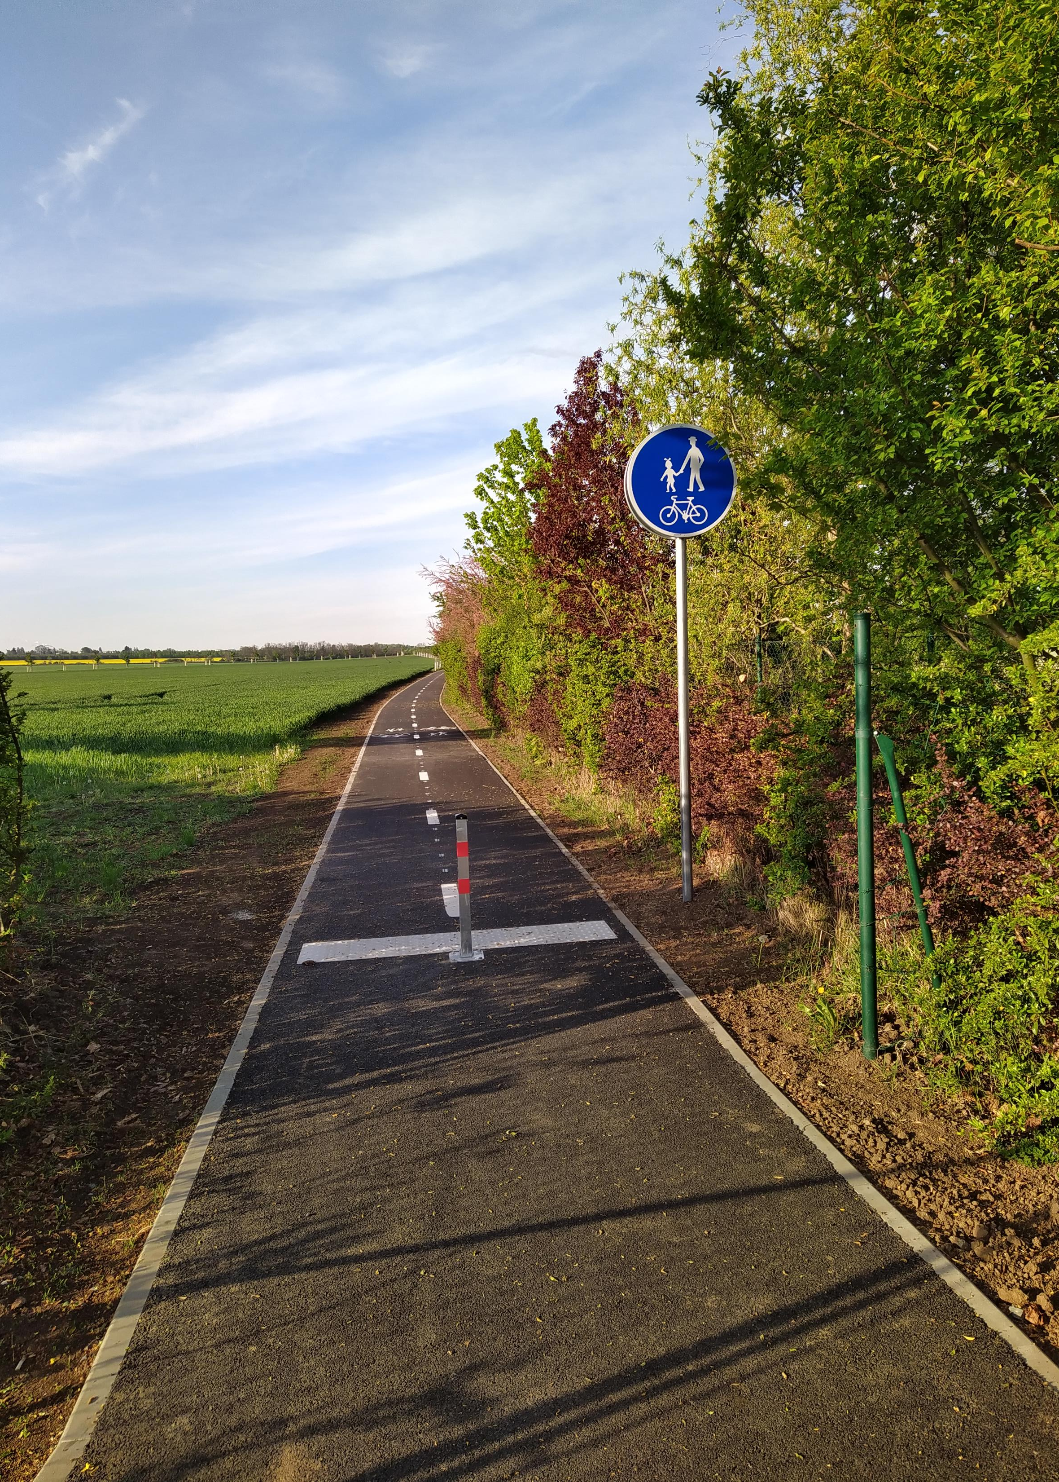
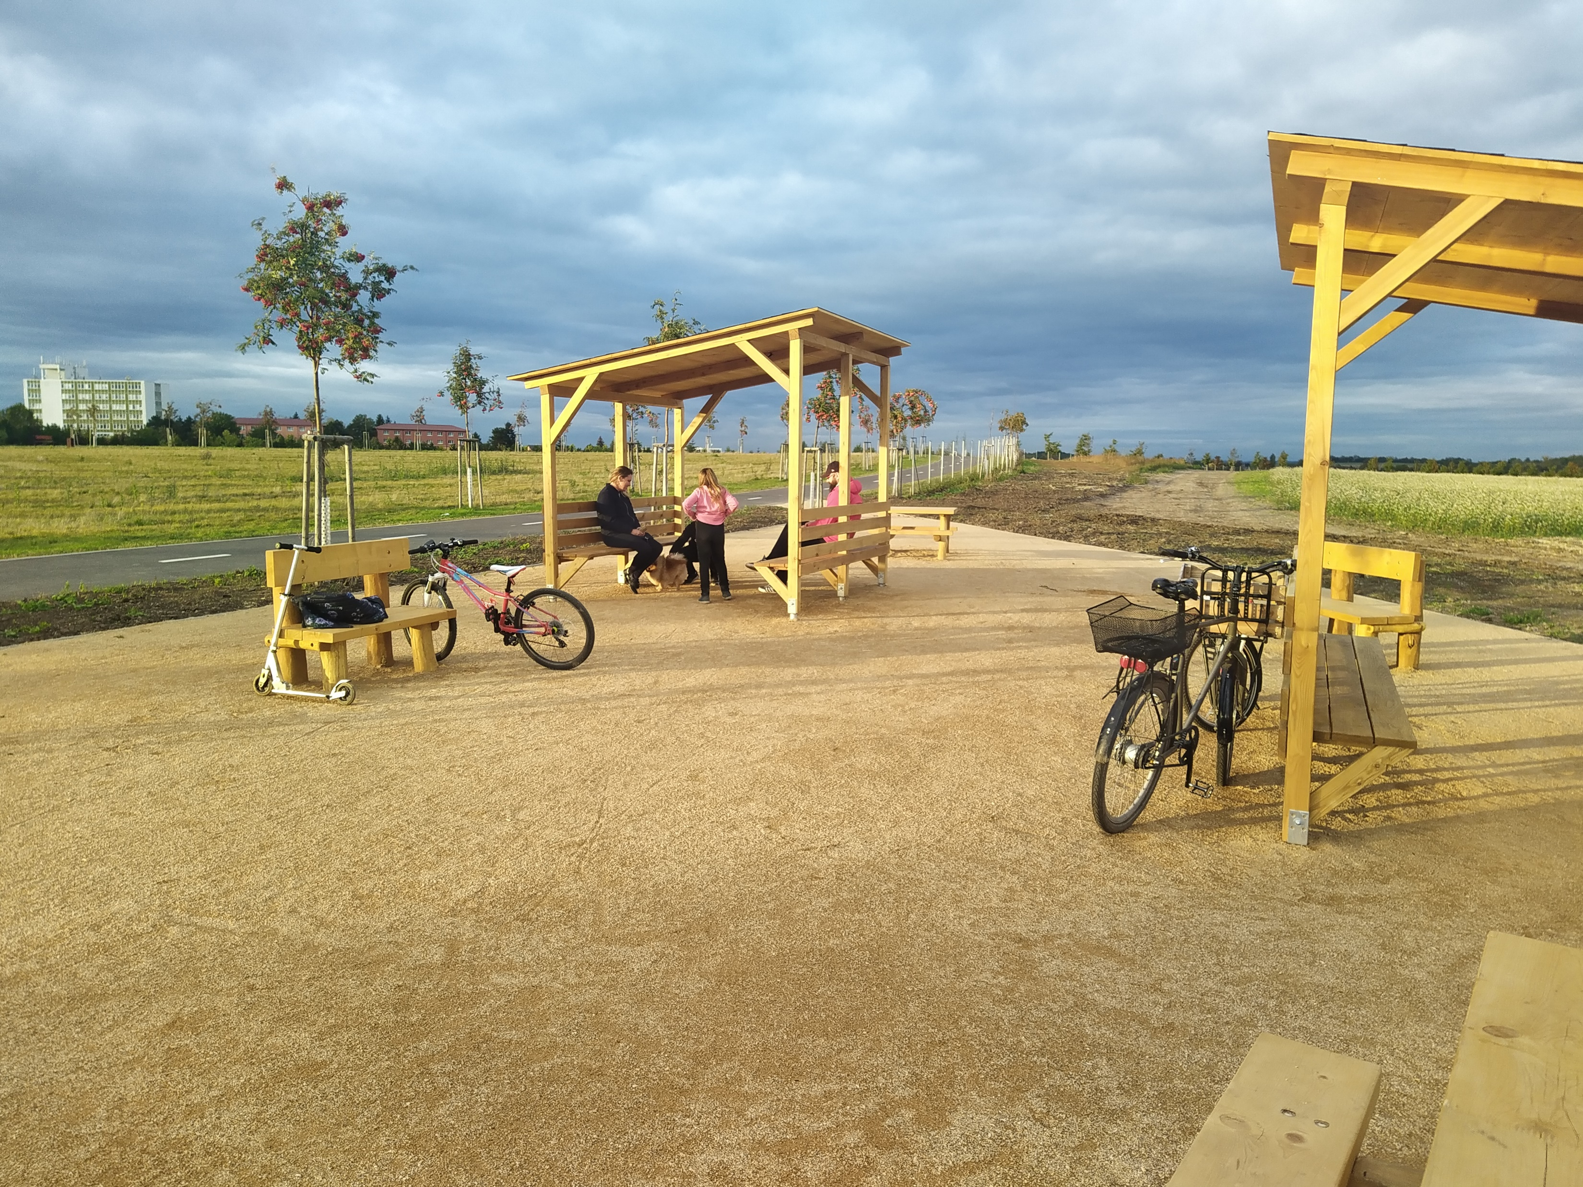
A27: Krajinný park Havraňák
MČ Praha Čakovice

Slide 5
Praha 19 Aerovka Via Sancta
Via Sancta, park Aerovka
MČ Praha 19

Slide 6
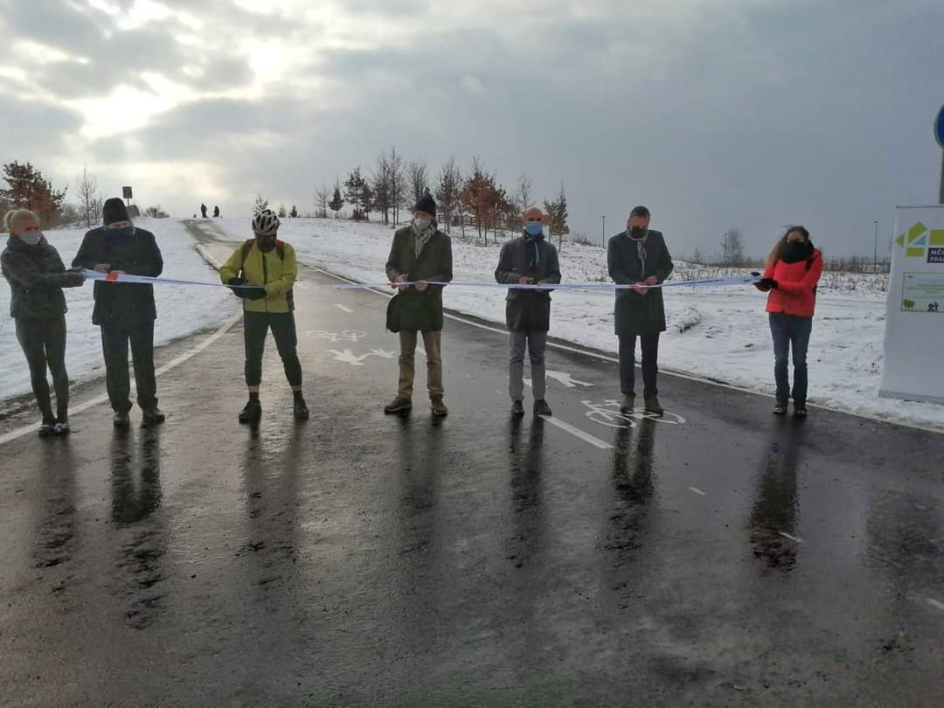
A266: Severovýchodní cyklomagistrála MČ Praha 14

Slide 7
A25: Rekonstrukce mostu přes Rokytku
MČ Praha 14

Slide 8
DOTACE MĚSTSKÝM ČÁSTEM INFRASTRUKTURA PRO BEZMOTOROVOU DOPRAVU
V roce 2020 poskytnuto celkem 247 713 000 Kč na 31 projektů
Příjemci: celkem 18 městských částí

Slide 9
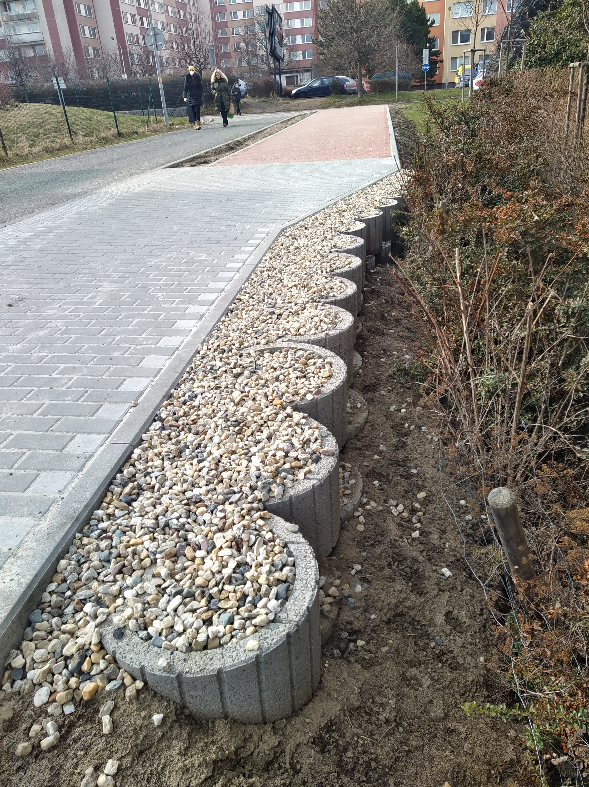
Letňanské korzo (Beranových – Toužimská)
MČ Praha 18

Slide 10
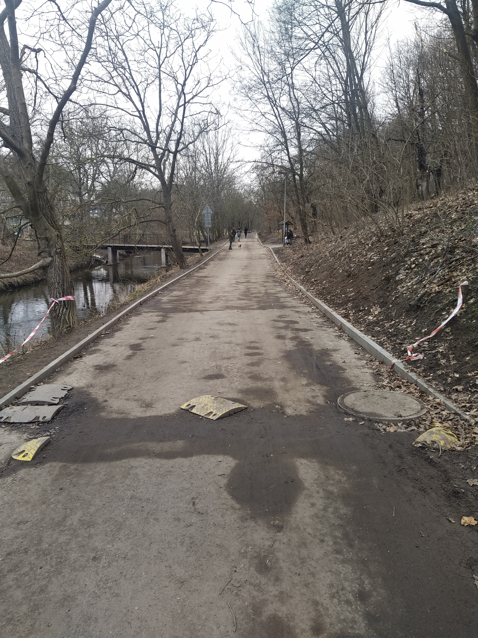
Cyklostezka podél řeky Rokytky
MČ Praha 9

Slide 11
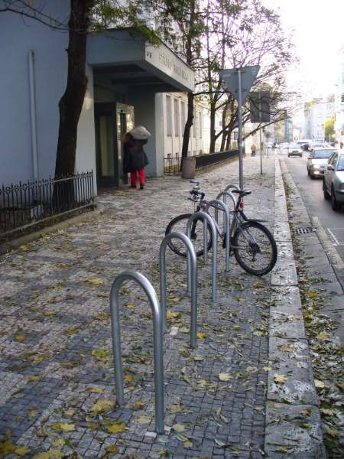
PARKOVÁNÍ JÍZDNÍCH KOL
V roce 2020 instalováno 211 stojanů na žádost městských částí nebo škol

Slide 12
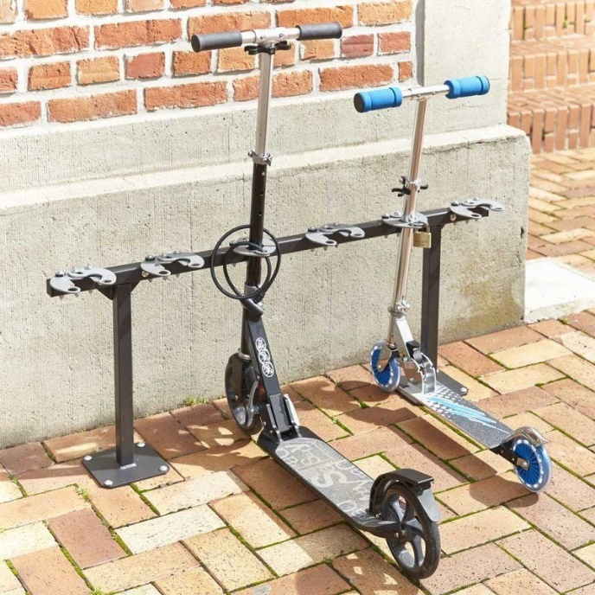
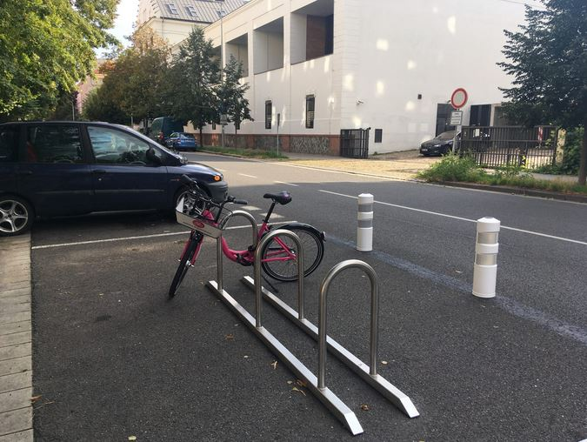
Mobilní stojany typu U
Stojany na koloběžky

Slide 13
Cyklo přístřešek
Nádraží Klánovice

Slide 14
Uzamykatelný přístřešek
ZŠ Burešova, Praha 8

Slide 15
